Slide 1


স্বাগতম

Slide 2

পরিচিতি
আশিকুর রহমান
সহকারি শিক্ষক ,ICT
কান্দি উচ্চ বিদ্যালয়।
গফরগাঁও, ময়মনসিংহ
মোবাঃ ০১৬৭৭১২৬৬৭৮

Slide 3
চতুর্থ অধ্যায়
আমার লেখালেখি ও হিসাব…….

Slide 4
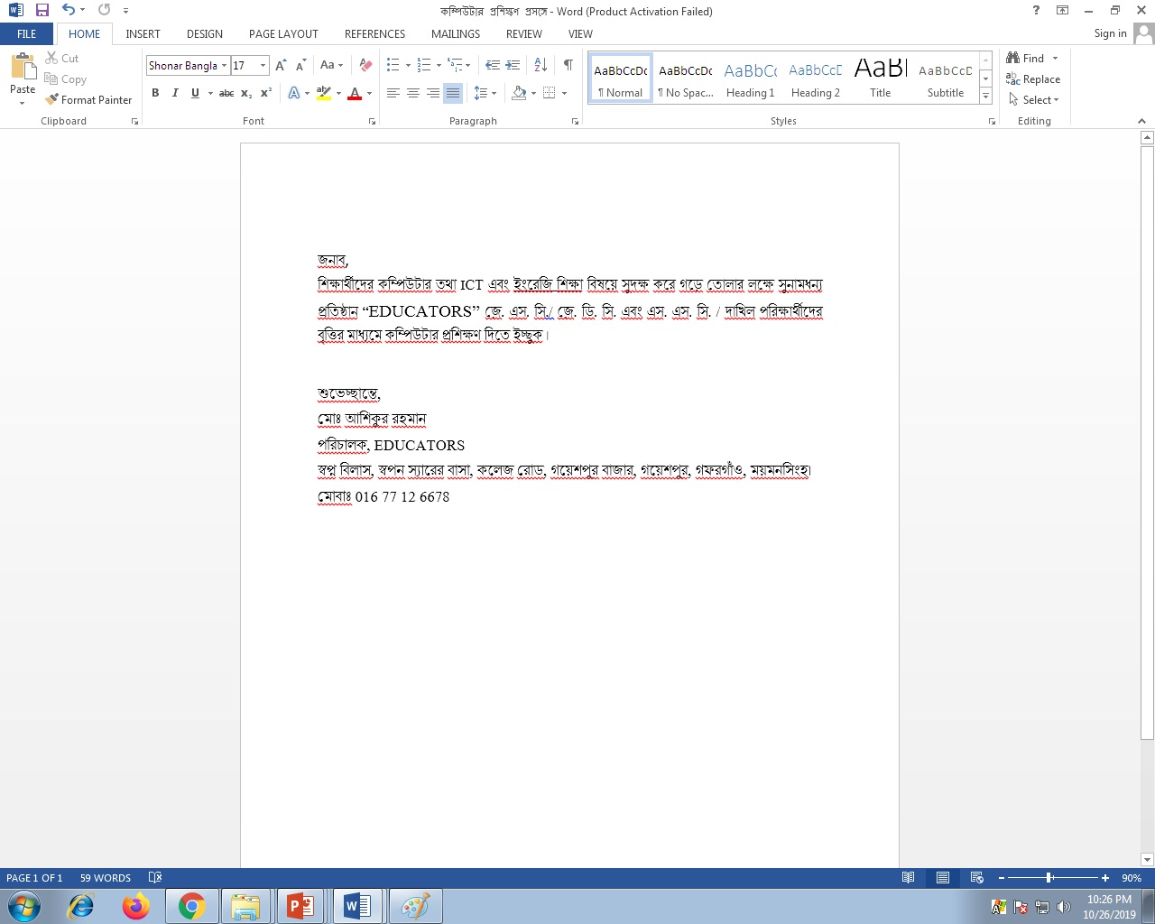
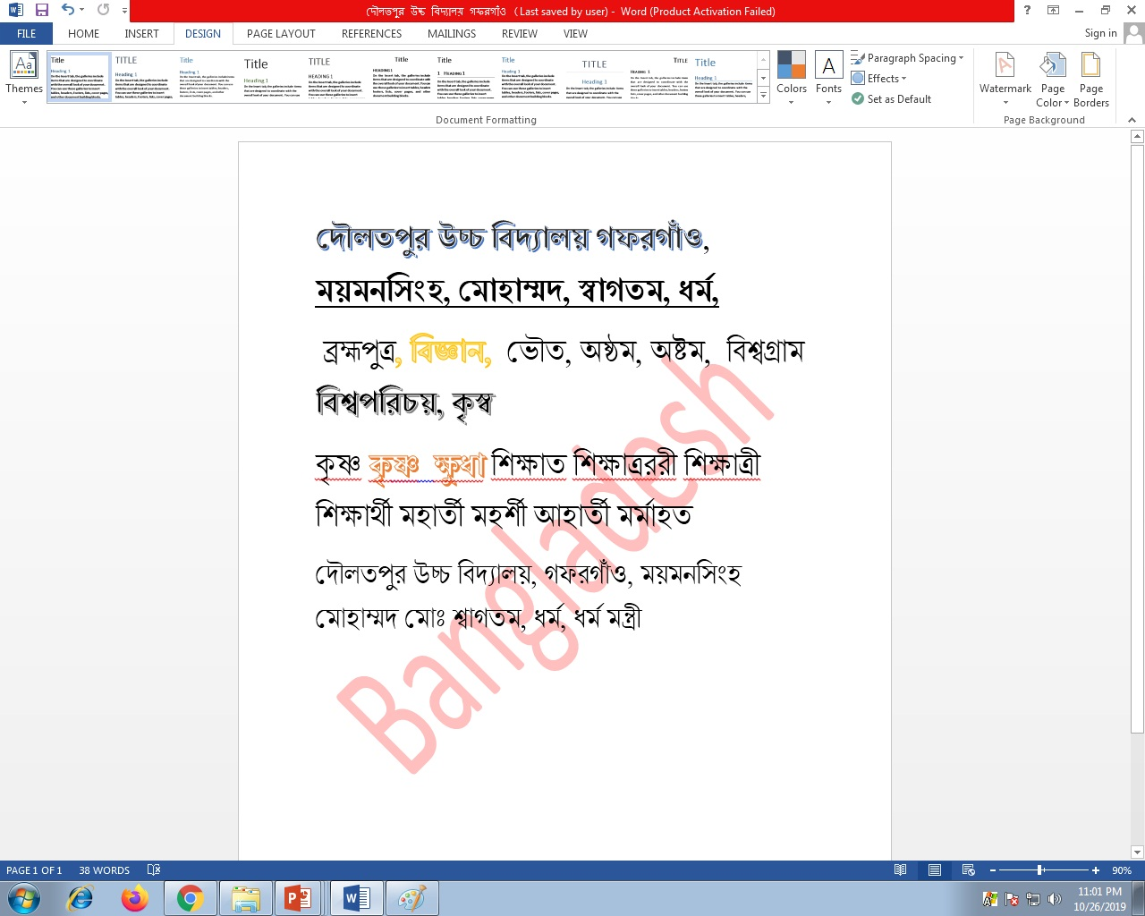
ছবি দুইটি ভালোভাবে লক্ষ্য করঃ
লেখালেখি
সাজসজ্জাকরণ

Slide 5
আজকের পাঠ
ওয়ার্ড প্রসেসরে লেখালেখি সাজসজ্জাকরণ

Slide 6
শিখনফলঃ
এই পাঠ শেষে শিক্ষার্থীরা…
ফরম্যাটিং কি বলতে পারবে।
ডকুমেন্টের মধ্যে কিছু লিখতে পারবে
লিখিত ডকুমেন্টটি সেইভ করতে পারবে।
পেইজ নাম্বার, হ্যাডার ও ফুটার দিতে পারবে।

Slide 7
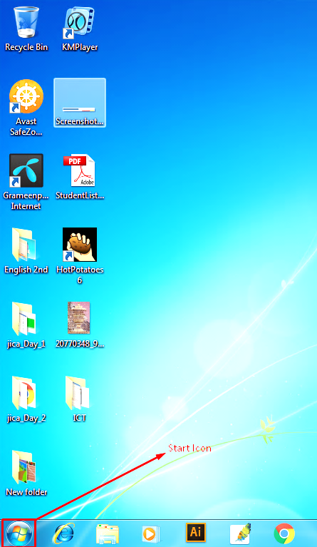
নিচের এবং পরবর্তী প্রত্যেকটি ধাপ খাতায় নোট করে নাওঃ
ডেস্কটপ
Start Manu
All Programs

Slide 8
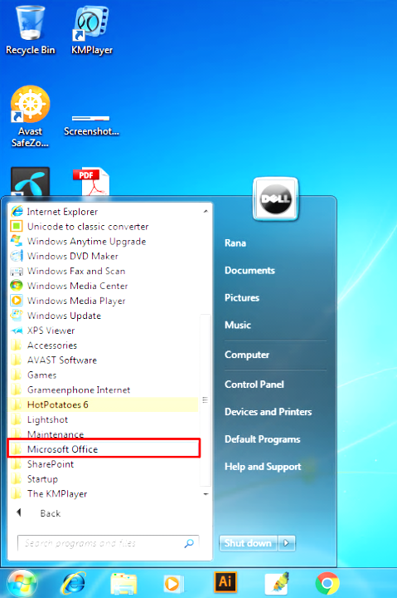
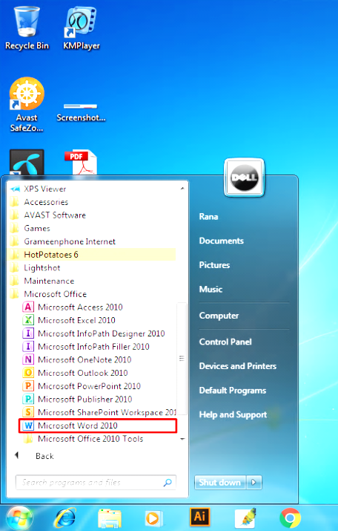
মাইক্রস্ফট ওয়ার্ড
মাইক্রস্ফট অফিস

Slide 9
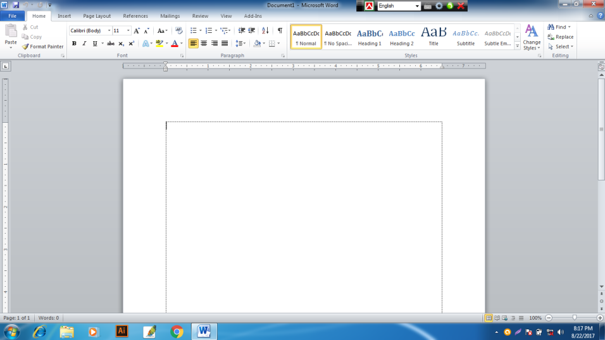
ওয়ার্ড প্রসেসর টি ওপেন হয়েছে

Slide 10
বুলেট ও নাম্বার ব্যবহার করা
ওয়ার্ড আর্ড এর ব্যবহার
লেখায় ওয়াটার মার্ক ব্যবহার
নাম্বার আইকন

Slide 11
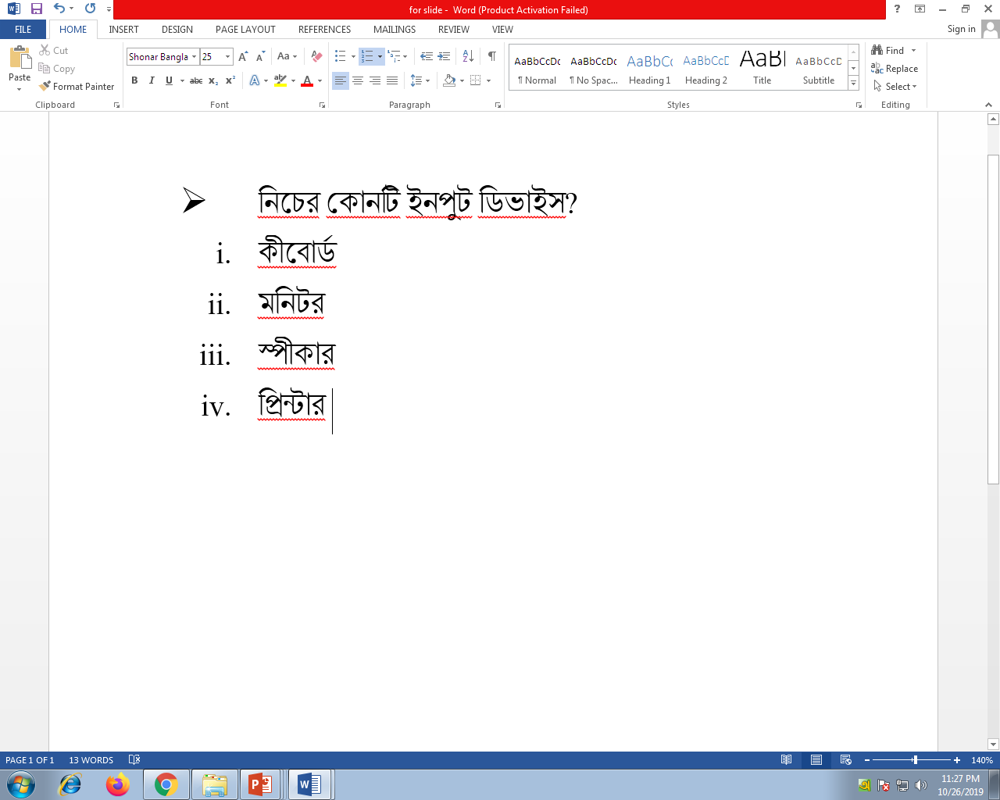
লেখায় বুলেট দেয়া
লেখায় লিস্ট দেয়া

Slide 12
নাম্বার আইকন
ফন্ট সাইজ বড় ও ছোট করা

Slide 13
বুলেট আইকন
ফন্টের নাম পরিবর্তন করা

Slide 14
লেখাকে কালার করা
পাওয়ার দেওয়া ( Superscript)

Slide 15
লেখা বাম বা ডান নির্ণয় করা
নিচে লেখা( Subscribe)

Slide 16
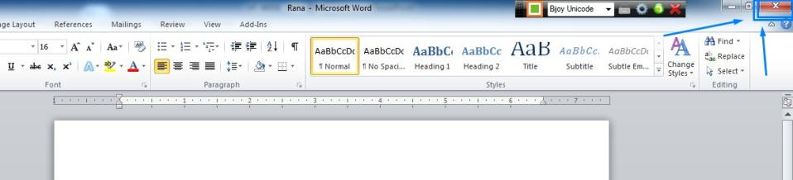
ডকুমেন্ট বন্ধ করা
লাল এ ক্লিক

Slide 17
একক কাজ
তোমার নাম ও ঠিকানা বাংলায় লিখ।

Slide 18
মূল্যায়ন
ওয়ার্ড প্রসেসর ওপেন করতে প্রথমে কি ক্লিক করতে হয়?
ওয়ার্ড প্রসেসরে আন্ডারলাইন করতে কি করতে হয়?
কোন লেখা কাট করার কী-বোর্ড কমান্ড কি?
কোন লেখাকে মোটা করতে কোন আইকনে ক্লিক করতে হবে?
কোন চিহ্নটির উপর ক্লিক করলে ডকুমেন্ট বন্ধ হয়ে যাবে?

Slide 19

বাড়ির কাজঃ
বাড়ির কাজ
ওয়ার্ড ওপেন করার ধাপ লিখে আনবে।
ওয়ার্ড এর গুরুত্ত্ব লিখে আনবে।

Slide 20
ইনশাল্লাহ আগামি ক্লাসে আমরা শর্টকাট কমান্ড ও লেখা সাজসজ্জাকরণ শিখব।

Slide 21
ধন্যবাদ

